Slide 1






NOTA
FISCAL
FÁCIL
Ricardo Neves Pereira
Subsecretário da Receita Estadual RS

Slide 2


RECEITA
2030
Tecnologia
Gestão
Pessoas
Confiança
Digital
Pactos
Setoriais
Cidadania
Economia
Inovação
R
E
C
E
I
T
A
20
30
Consiste em 30 iniciativas para construção de uma Receita Digital, mais moderna, inovadora e eficiente.
Visão de futuro - agenda propositiva para modernização da administração tributária gaúcha, baseada no Decreto nº 54.477/19.
Foco #1
Simplificação Extrema das Obrigações
Foco #2
Transformação Digital do Fisco
Serviço
Agilidade
Eficiência
Certeza
Tributária
Conformidade Cooperativa
Orientação ao Cliente
Especialização
Transparência
Centralização

Slide 3

IMPLEMENTAÇÃO
30 INICIATIVAS
I - Simplificação
Arrecadação Mais Simples
Obrigação Fiscal Única
Conformidade Cooperativa
Simples Nacional e MEI (Nota Fiscal Fácil - NFF)
R
E
C
E
I
T
A
20
30
II - Diálogo e Relacionamento
Inova Receita
Diálogo Fisco-Contribuinte
Nos Conformes RS
Programa de Cidadania
e-Receita
Nova Política Relacionamento c/ Cidadão
Regulamento do ICMS
Reforma Tributária RS
III - Arrecadação e Fiscalização
Menos Multa, Mais Arrecadação
Centro Integrado de Controle Interestadual
Contencioso Just In Time
Reestruturação da Cobrança de Devedores
Comitê Interinstitucional de Recuperação de Ativos
Novo Programa de Integração Tributária
Combate às Fraudes Fiscais Estruturadas Era Digital
Fiscalização Especializada
Inteligência Artificial Fiscal
Receita Extrafiscal
IV - Racionalização Administrativa
Sala de Guerra
Receita Moderna
Central de Serviços
Receita Estadual 2030
V - Desenvolvimento Econômico
Assessoramento na Política Tributária
Desenvolve RS
Indicadores Econômicos da RE
VI - Benefícios Fiscais
Gestão das Desonerações Fiscais

Slide 4


NOTA FISCAL FÁCIL
CONCEITO
Reforça o pioneirismo gaúcho na área
A NFF é uma solução móvel que visa simplificar ao máximo a emissão de Documentos Fiscais Eletrônicos no Brasil, tornando o processo o mais simples possível para o contribuinte e deixando as complexidades sob a responsabilidade de um sistema centralizado, o Portal Nacional da NFF, sem abrir mão da qualidade e da extensão das informações prestadas.
Concebida pelo Encontro Nacional dos Coordenadores e Administradores Tributários Estaduais (ENCAT), a iniciativa é fruto de parceria entre a Sefaz RS, por meio da Receita Estadual, e a Procergs, cuja infraestrutura será responsável pelo processamento destes documentos para os 26 estados da Federação e para o Distrito Federal.

Slide 5
NOTA FISCAL FÁCIL
CONCEITO
Reforça o pioneirismo gaúcho na área
A NFF é uma solução móvel que visa simplificar ao máximo a emissão de Documentos Fiscais Eletrônicos no Brasil, tornando o processo o mais simples possível para o contribuinte e deixando as complexidades sob a responsabilidade de um sistema centralizado, o Portal Nacional da NFF, sem abrir mão da qualidade das informações prestadas.
Concebido pelo Encontro Nacional dos Coordenadores e Administradores Tributários Estaduais (ENCAT), a iniciativa é fruto de parceria entre a Sefaz RS, por meio da Receita Estadual, e a Procergs, cuja infraestrutura será responsável pelo processamento e autorização destas notas para 27 estados da Federação, além do Distrito Federal.

Slide 6
NOTA FISCAL FÁCIL
PREMISSAS
Solução Nacional
Regime Especial disponível para adesão nas Unidades da Federação, instituído por meio do Ajuste SINIEF nº 37/19
Simplicidade Extrema
Poucos campos e simplicidade de uso, informando na linguagem normal do usuário apenas os dados necessários para descrever a operação / prestação
Aplicativo NFF
Aplicativo de emissão colocado à disposição pelo fisco para ser executado em dispositivos móveis
Emitir a
Nota Fiscal
(ou seja, fazer o certo) deve ser
fácil
Transformação Digital
Migração do modelo eletrônico para o mundo digital
Ambiente de Negócios
Documento auxiliar puramente digital, consultado no Portal Nacional da NFF
Pirâmide de Conformidade
Simplificar com foco nos contribuintes que desejam cumprir a legislação e que possuem um risco de não cumprimento baixo

Slide 7
NOTA FISCAL FÁCIL
PREMISSAS
Solução Nacional
Regime Especial disponível para adesão de todas Unidades da Federação, instituído por meio do Ajuste SINIEF nº 37/19
Simplicidade Extrema
Poucos campos e simplicidade de uso, informando apenas os dados necessários para descrever a operação / prestação
Aplicativo NFF
Aplicativo de emissão colocado à disposição pelo fisco para ser executado em dispositivos móveis
Emitir a
Nota Fiscal
(ou seja, fazer o certo) deve ser
fácil
Transformação Digital
Migração do modelo eletrônico para o mundo digital
Ambiente de Negócios
Documento auxiliar puramente digital, consultado no Portal Nacional da NFF
Pirâmide de Conformidade
Simplificar com foco nos contribuintes que desejam cumprir a legislação e que possuem um risco de não cumprimento baixo

Slide 8

NOTA FISCAL FÁCIL
BENEFÍCIOS
Promover a transformação digital na área da administração tributária
Proporcionar simplificação tributária, reduzindo a burocracia e os custos
Incrementar a competitividade e o desenvolvimento econômico
Disponibilizar um aplicativo simples, intuitivo e ágil, facilitando a vida do contribuinte
Proporcionar inclusão fiscal, atingindo pessoas que por vezes ficam à espera de uma atenção maior por parte da estrutura estatal
Estimular a formalização

Slide 9

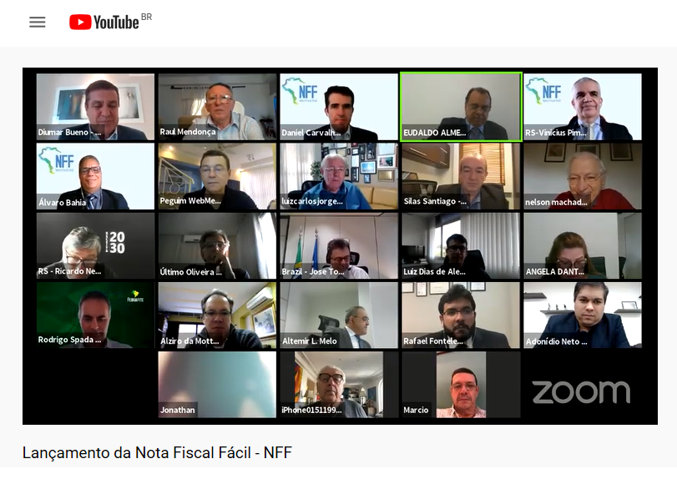
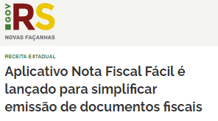
NOTA FISCAL FÁCIL
LANÇAMENTO
O Aplicativo NFF foi lançado oficialmente em evento virtual no dia 2 de setembro de 2020.

Slide 10
NOTA FISCAL FÁCIL
ABRANGÊNCIA
Foco Inicial em disponibilizar os benefícios da tecnologia aos que
mais necessitam do apoio do Estado, atingindo um número enorme de pessoas
Transportadores
Autônomos de Cargas
Emissão de CT-e e MDF-e
relativos às prestações de serviços de transporte rodoviário de cargas
Produtor Primário
Emissão de NF-e em saídas internas de legumes, frutas e verduras para contribuinte do ICMS ou para merenda escolar
Pequeno Varejo
Emissão de NFC-e em operações de venda presencial a consumidor final
...
Set/20
1º Semestre/21

Slide 11
NOTA FISCAL FÁCIL
ABRANGÊNCIA
Foco Inicial em disponibilizar os benefícios da tecnologia aos que
mais necessitam do apoio do Estado, atingindo um número enorme de pessoas
Transportadores
Autônomos de Cargas
Emissão de CT-e e MDF-e
relativos às prestações de serviços de transporte rodoviário de cargas
Produtor Rural
Emissão de NF-e em saídas internas de legumes, frutas e verduras para contribuinte do ICMS ou para merenda escolar
Pequeno Varejo
Emissão de NFC-e em operações de venda presencial a consumidor final
...
Set/20
1º Semestre/21

Slide 12














NOTA FISCAL FÁCIL
MODELO OPERACIONAL
Dados do Contratante;
Origem/Destino;
Informações da carga (Chave NF-e);
Valor do Serviço;
PORTAL DA NFF NA SV/RS

Slide 13

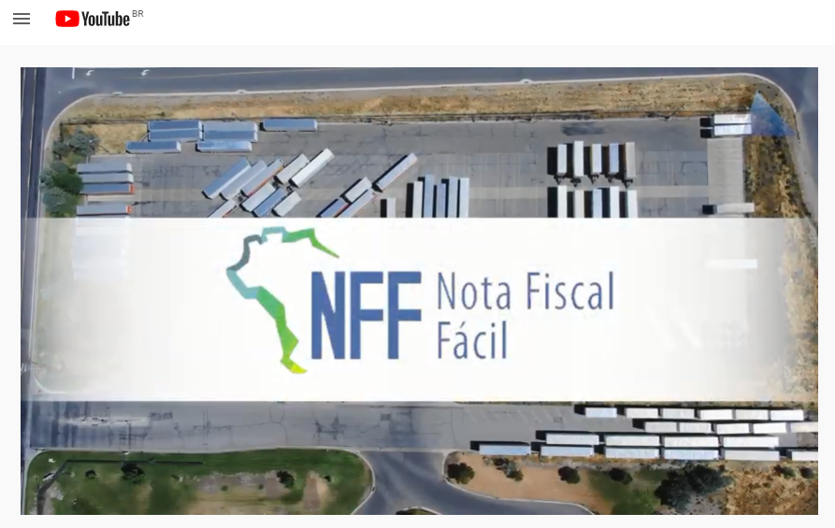
NOTA FISCAL FÁCIL
VÍDEO DE LANÇAMENTO
Link do Vídeo

Slide 14
OBRIGADO!
Portal Nota Fiscal Fácil
https://dfe-portal.svrs.rs.gov.br/Nff
Ricardo Neves Pereira
Subsecretário da Receita Estadual RS

